Slide 1
EIN TAG IM DIENST JESU
Lektion 2, am Sabbat, 13. Juli 2024

Slide 2
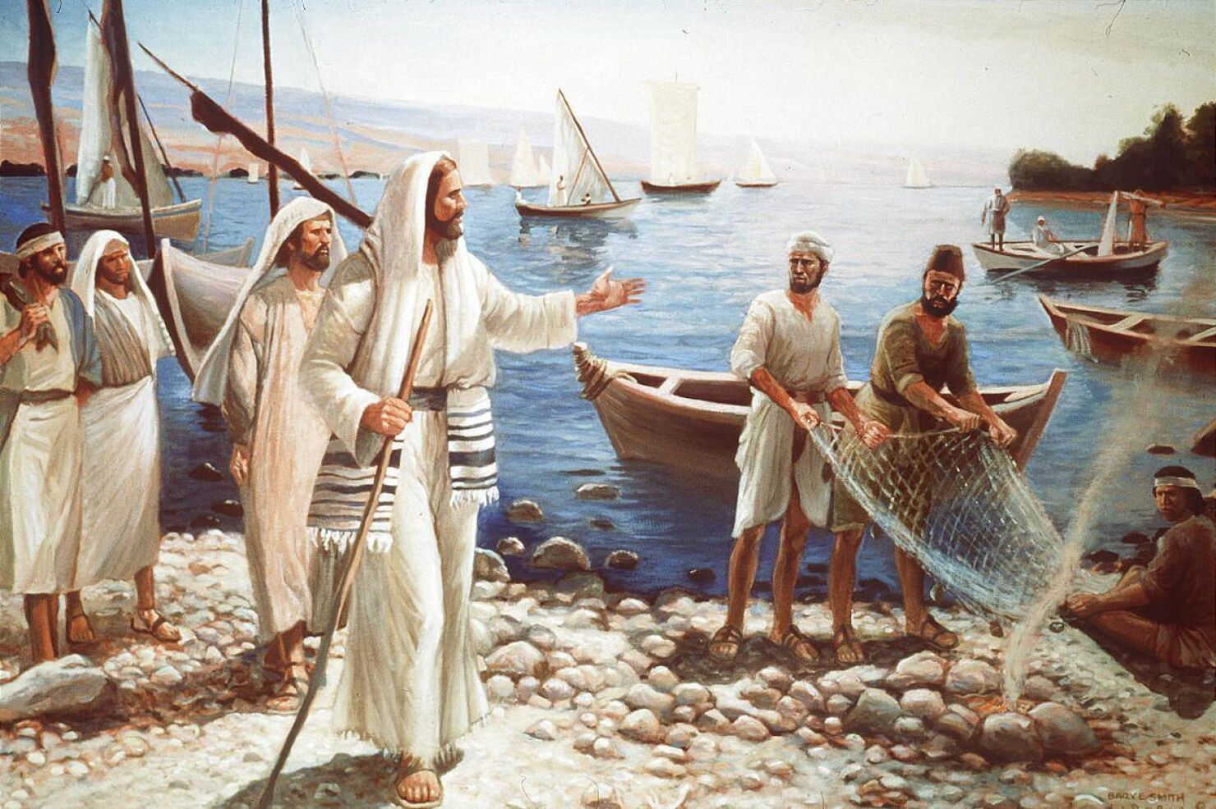
“Und JESUS sprach zu ihnen: ,Kommt, folgt Mir nach; Ich will euch zu Menschenfischern machen!’ ”
(Mark 1:17)
MERKTEXT

Slide 3
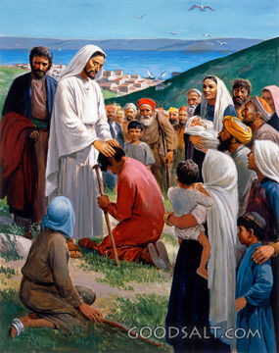
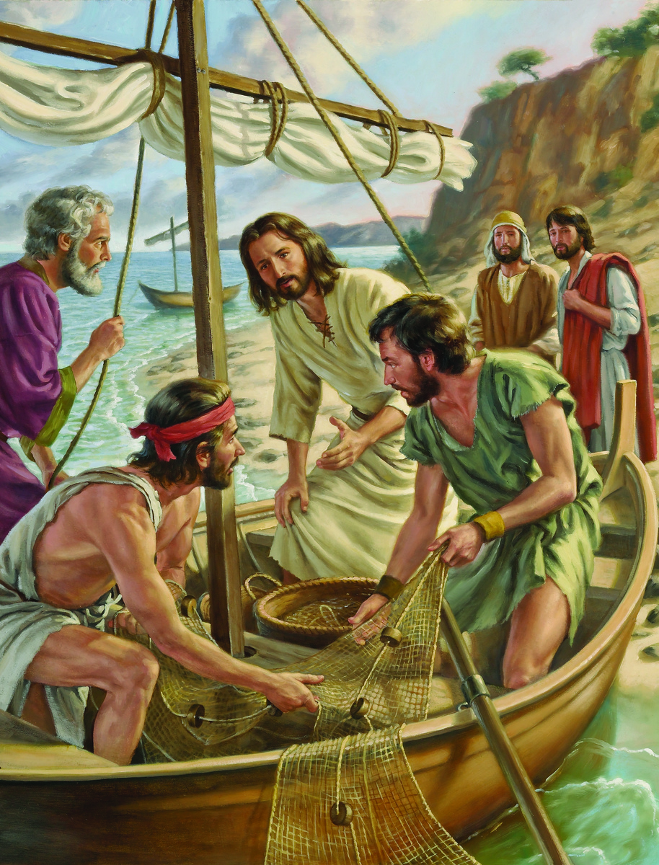
Wie würde ein Tag im Leben JESU aussehen? Was wäre, wenn wir Ihn eine ganze Woche lang begleiten könnten?
Markus hilft uns im letzten Teil seines 1. Kapitels (Markus 1,16-45), diese Erfahrung zu machen.
Wir werden JESUS dabei begleiten, wie Er eine Gruppe von Fischern dazu aufruft, Ihm ganz nachzufolgen;
wir werden einen arbeitsreichen Sabbattag erleben; und schließlich werden wir sehen, welche ihre täglichen Gewohnheiten waren.

Slide 4
Besondere Aktivitäten:
Berufung der Jünger - Mark 1:16-20
(So, 07. Juli – Folgt Mir)
Aktivitäten am Sabbat:
Predigt in der Synagoge - Mark 1:21-28
(Mo, 08. Juli – Ein unvergesslicher Gottesdienst)
Heilung - Mark 1:29-34
(Di, 09. Juli – Mehr Dienst am Sabbat)
Tägliche Aktivitäten:
Beten und predigen - Mark 1:35-39
(Mi, 10. Juli – Das Geheimnis des Dienstes JESU)
Heilung u. Achtung vor dem Gesetz - Mark 1:40-45
(Do, 11. Juli – Kannst du ein Geheimnis wahren?)

Slide 5
BESONDERE AKTIVITÄTEN

Slide 6
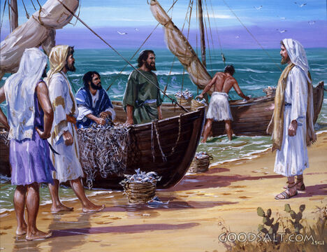
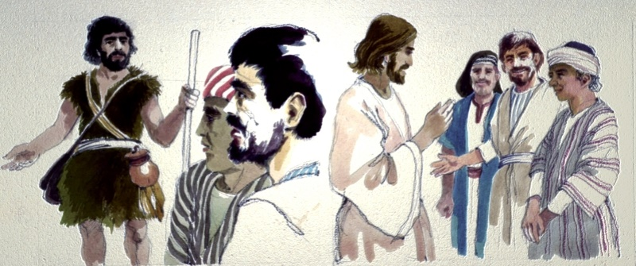
BERUFUNG DER JÜNGER
So, 07. Juli – Folgt Mir
“Und JESUS sprach zu ihnen: Kommt, folgt Mir nach; Ich will euch zu Menschenfischern machen!.” (Mark 1:17)
Markus zeichnet sich durch seine Kürze aus.
Wenn wir nicht die anderen Evangelien auch beachten würden, könnten falsche Schlüsse über diese Berufung gezogen werden.
Es war nicht das erste Mal, dass diese Männer JESUS begegneten. Als Anhänger von Johannes dem Täufer hatten sie dessen Worte über JESUS gehört u. waren JESUS gefolgt. Die ersten waren Andreas und Johannes, danach deren jeweilige Brüder (Joh 1:35-42).

Slide 7
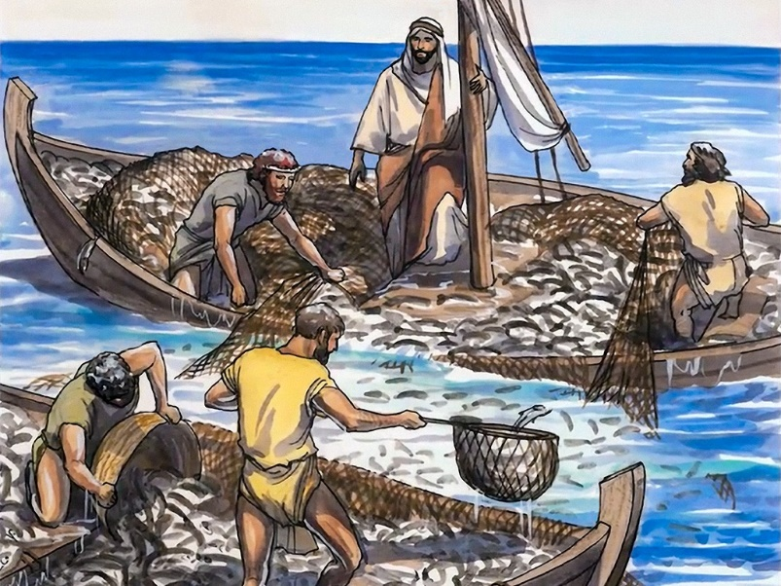
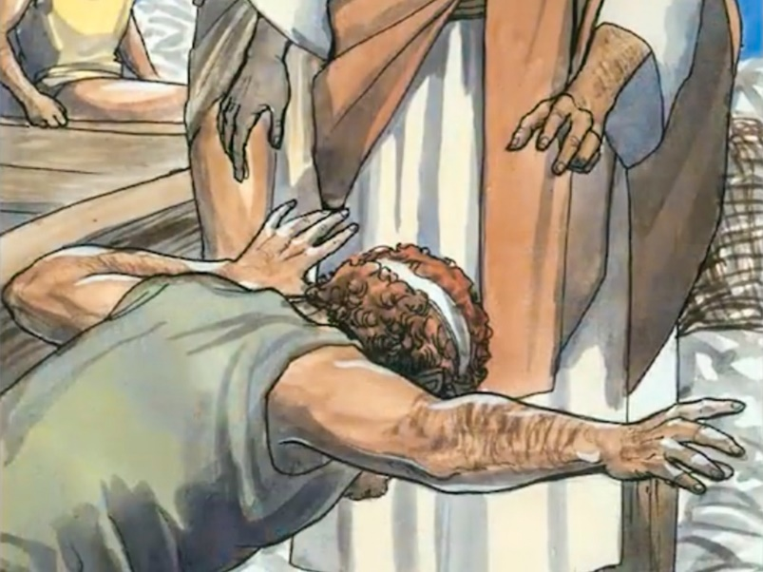
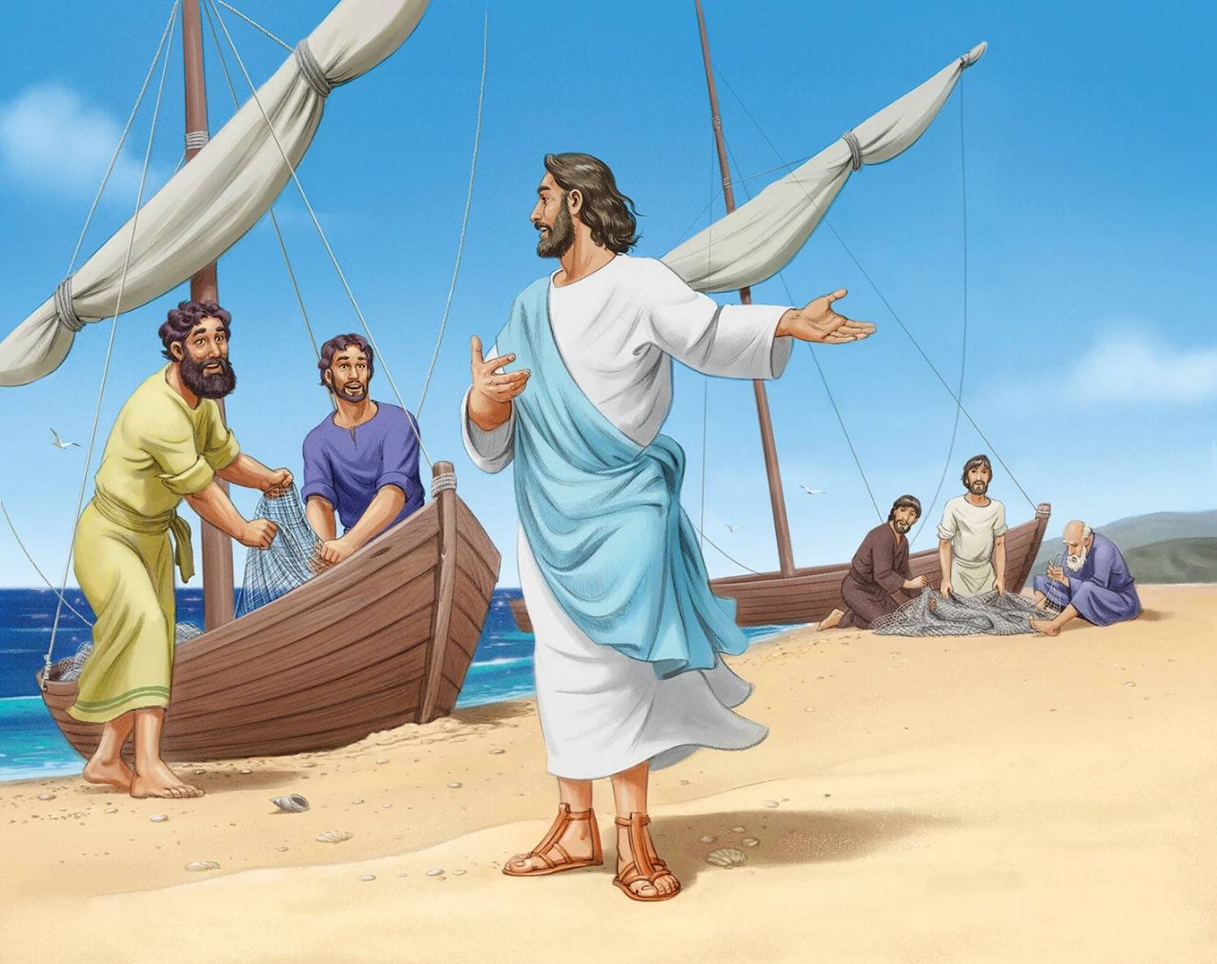
BERUFUNG DER JÜNGER
So, 07. Juli – Folgt Mir
“Und JESUS sprach zu ihnen: Kommt, folgt Mir nach; Ich will euch zu Menschenfischern machen!.” (Mark 1:17)
JESUS predigt vom Boot des Petrus aus und dann geschieht ein wundersamer Fang. Die Netze der vier Brüder zerreißen fast an der Masse von Fischen (Lk. 5:1-7).
Während Jakobus und Johannes die Netze flicken, fällt Petrus JESUS zu Füßen (Lk. 5,8-11).
Jakobus und Johannes überlassen ihrem Vater die Leitung des Familienunternehmens und Petrus und Andreas geben ihren Lebensunterhalt auf, um Seelengewinner zu werden.
Indem sie dem Ruf JESU folgten, veränderten sie ihr Leben und das Leben der ganzen Welt.

Slide 8
AKTIVITÄTEN AM SABBAT

Slide 9
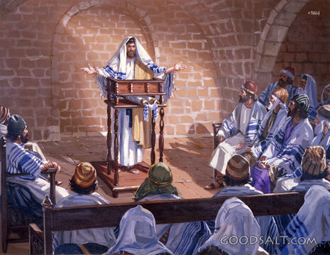
PREDIGT IN DER SYNAGOGE
Mo, 08. Juli –
Ein unvergesslicher Gottesdienst
“Und sie gingen hinein nach Kapernaum; und alsbald am Sabbat ging Er in die Synagoge und lehrte.” (Mark 1:21).
Die Evangelien machen deutlich, dass der Besuch der Synagoge am Sabbat für JESUS eine gute Gewohnheit und kein einmaliges Ereignis war (Lk. 4:16).
Wie reagierten die Menschen auf die Predigt JESU?
(Mark 1:22).

Slide 10
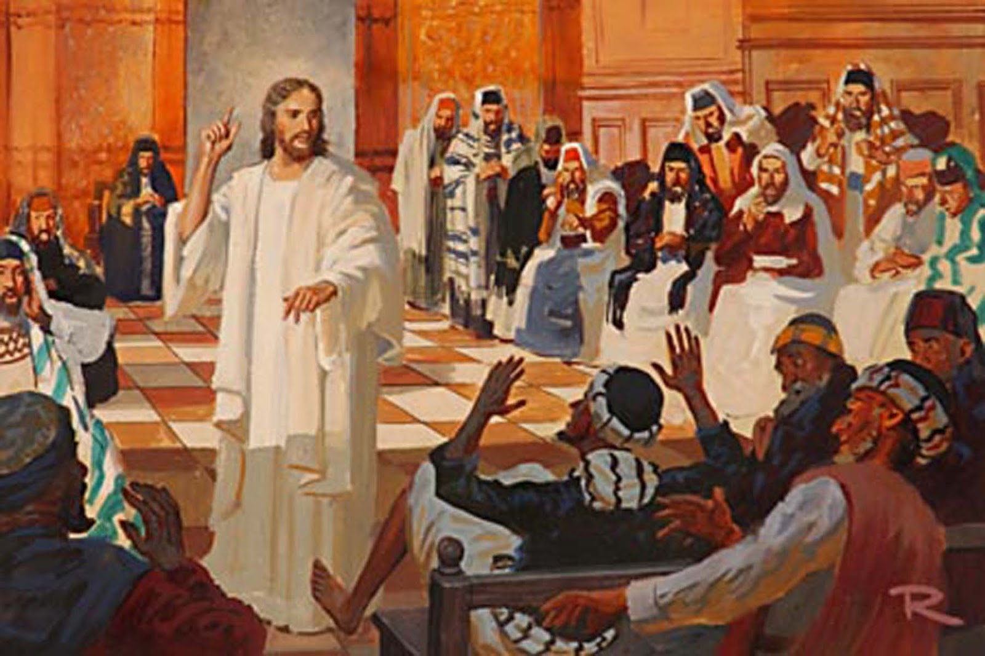
PREDIGT IN DER SYNAGOGE
Mo, 08. Juli –
Ein unvergesslicher Gottesdienst
“Und sie gingen hinein nach Kapernaum; und alsbald am Sabbat ging Er in die Synagoge und lehrte.” (Mark 1:21).
Aber nicht alle waren glücklich.
Der Feind beschloss, den Gottesdienst zu unterbrechen, in der Hoffnung, den Einfluss JESU zunichte zu machen (Mk 1,23-26).
JESU schnelles Eingreifen hingegen bewirkte, dass die Menschen noch mehr von JESUS beeindruckt waren! (Mark 1:27-28

Slide 11
PREDIGT IN DER SYNAGOGE
Mo, 08. Juli –
Ein unvergesslicher Gottesdienst
“Und sie gingen hinein nach Kapernaum; und am folgenden Sabbat ging Er in die Synagoge und lehrte.” (Mark 1:21).
Drei Fakten sind in dieser Geschichte herausragend:
Da war ein Dämon in der Versammlung. Es gibt "Unkraut" in der Gemeinde und wir können es nicht unterscheiden (Mt. 13:24-30).
Der Dämon wusste, wer CHRISTUS war! Darum suchte nach einer Möglichkeit, den Einfluss JESU zu stören!
JESUS befahl ihm, zu schweigen. Es war noch nicht an der Zeit, sich offen als MESSIAS zu erkennen zu geben!

Slide 12
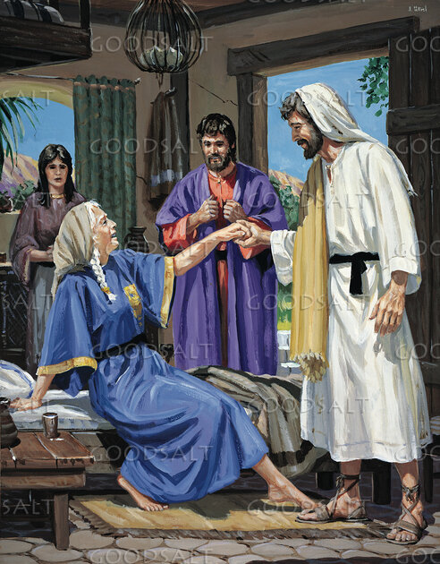
HEILUNG
Di, 09. Juli –
Mehr Dienst am Sabbat
“Nachdem Jesus die Synagoge verlassen hatte, ging ER mit Jakobus und Johannes in Simons Haus, in dem auch Andreas wohnte.” (Mark 1:32)
Am Ende des Gottesdienstes in der Synagoge zog sich Jesus mit Seinen vier Jüngern in das Haus des Petrus zurück, um dort in Ruhe essen zu können (Markus 1,29).
Während sie den Tisch deckten, erzählten sie JESUS von der Schwiegermutter des Petrus, die vom Fieber angegriffen war (Mk 1,30). Nachdem sie geheilt war, widmete sich diese Frau dem Dienst an den Gästen (Mk 1,31).
Die Wohltaten, die JESUS uns zuteilwerden lässt, wecken in uns den Wunsch, sie mit anderen zu teilen.

Slide 13
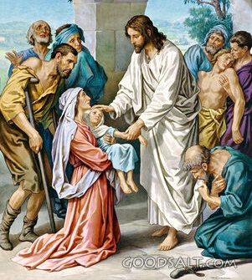
HEILUNG
Di, 09. Juli –
Mehr Dienst am Sabbat
“Nachdem Jesus die Synagoge verlassen hatte, ging er mit Jakobus und Johannes in Simons Haus, in dem auch Andreas wohnte.” (Mark 1:32)
Das Wunder der Heilung des von Dämonen Besessenen war in vielen Häusern in Kapernaum Gesprächsthema.
So brachten sie am Ende der heiligen Stunden des Sabbats, als die Sonne untergegangen war, viele Kranke zu JESUS, damit Er sie heilte.
(Markus 1,32-34)

Slide 14
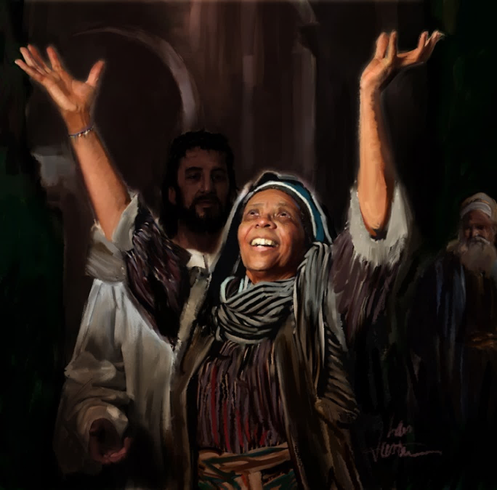
HEILUNG
Di, 09. Juli –
Mehr Dienst am Sabbat
“Nachdem Jesus die Synagoge verlassen hatte, ging er mit Jakobus und Johannes in Simons Haus, in dem auch Andreas wohnte.” (Mark 1:32)
Welch eine Freude!
Welch ein Jubelschrei ertönte in Simons Haus!
Und nicht nur die Geheilten lobten Gott, auch JESUS selbst freute sich über die Heilung, die Er ihnen gebracht hatte.

Slide 15
TÄGLICHE AKTIVITÄTEN

Slide 16
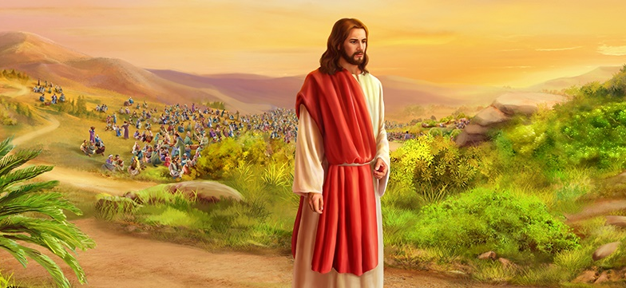
BETEN UND PREDIGEN
Mi, 10. Juli –
Das Geheimnis des Dienstes JESU
“In aller Frühe, als es noch dunkel war, stand Er auf, verließ das Haus und ging an einen einsamen Ort, um zu beten.” (Mark 1:35)
Aber JESUS handelte nicht aus eigenem Antrieb. Wie üblich hatte ER sich zuvor an SEINEN VATER gewandt, damit Dieser IHM sagen konnte, was ER an diesem Tag zu tun hatte :
Joh. 8,28f:
„Da fuhr nun Jesus fort: »Wenn ihr den Menschensohn erhöht haben werdet, dann werdet ihr erkennen, daß Ich es bin und daß Ich nichts von mir selbst aus tue, sondern so rede, wie der Vater Mich gelehrt hat. Und der Mich gesandt hat, ist mit Mir;“
Am 1. Tag der Woche, warteten die Jünger darauf, dass JESUS in der Stadt predigte. Aber JESUS hatte andere Pläne.
Er musste für viele andere mit Seinen Worten und Taten von Nutzen sein (Mark 1:36-39).

Slide 17
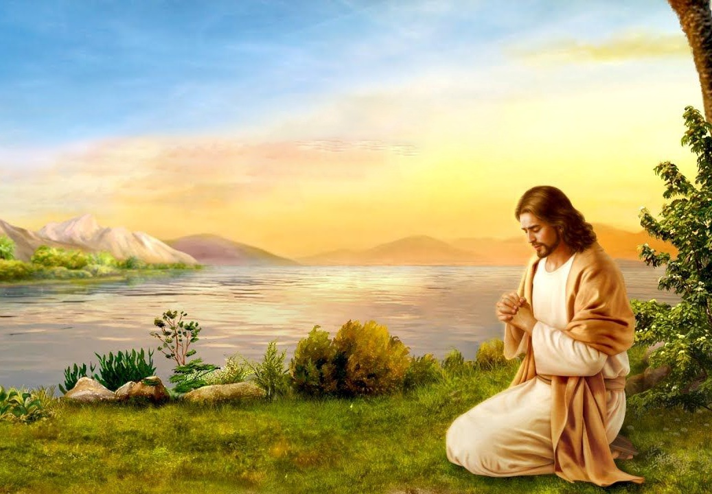
BETEN UND PREDIGEN
Mi, 10. Juli –
Das Geheimnis des Dienstes JESU
“In aller Frühe, als es noch dunkel war, stand Er auf, verließ das Haus und ging an einen einsamen Ort, um zu beten.” (Mark 1:35)
Es war JESU Gewohnheit, GOTT im Gebet aufzusuchen!

Slide 18
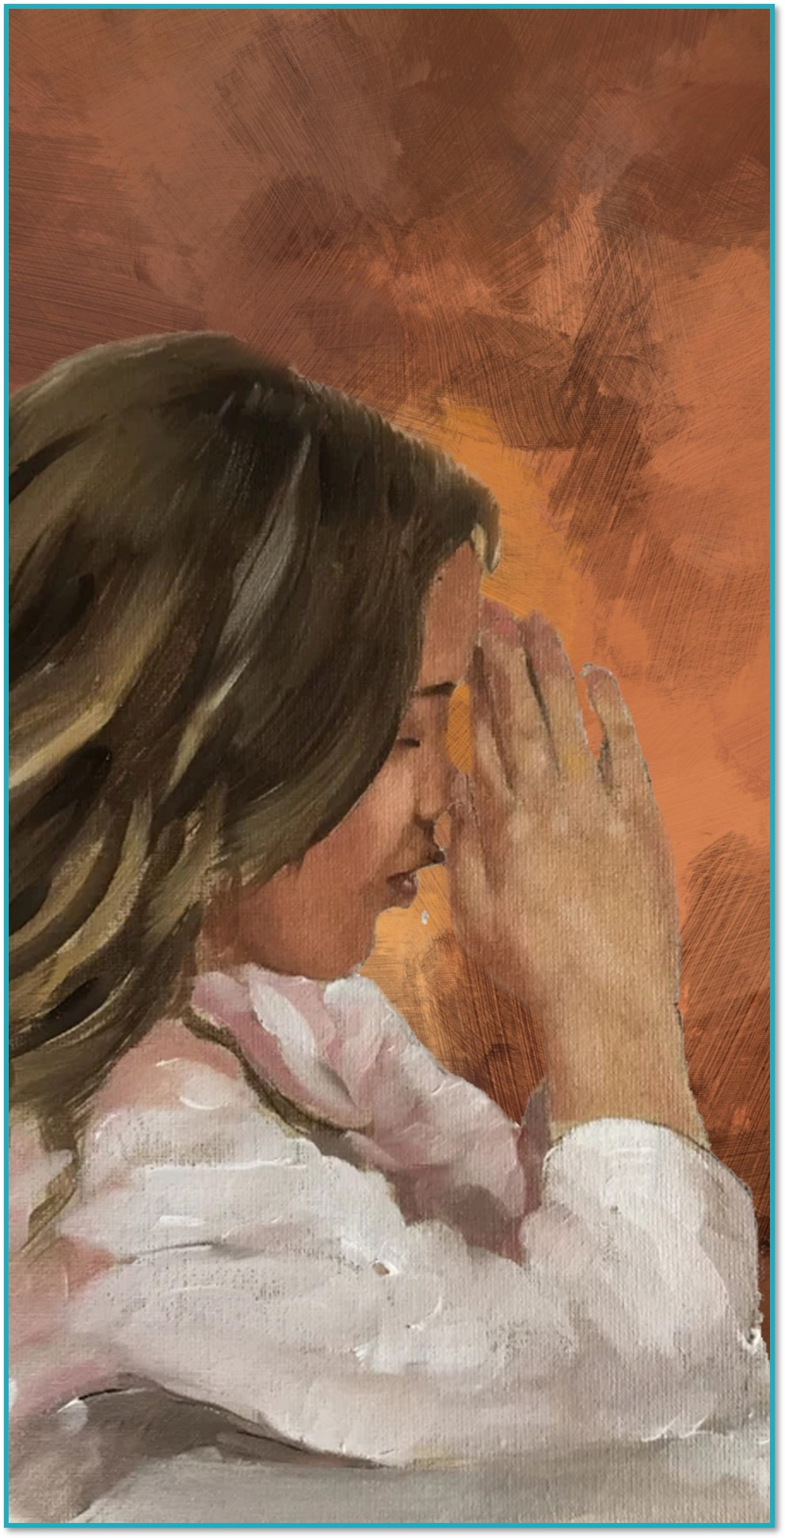
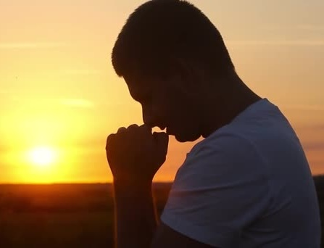
BETEN UND PREDIGEN
Mi, 10. Juli –
Das Geheimnis des Dienstes JESU
“In aller Frühe, als es noch dunkel war, stand Er auf, verließ das Haus und ging an einen einsamen Ort, um zu beten.” (Mark 1:35)
JESUS lädt uns ein, es Ihm nachzumachen: Mark 6:46:
“Nachdem Er sie dann verabschiedet hatte, ging Er auf den Berg hinauf, um zu beten.“
Luk 3:21: “und auch Jesus getauft wurde und betete, da tat sich der Himmel auf,“
Luk 5:16: “Er zog sich an einen einsamen Ort zurück, um zu beten.“
Luk 9:18: “Jesus betete für sich allein und die Jünger waren bei Ihm“
Luk 11:1: “JESUS betete (einst unterwegs) irgendwo. Und als Er damit zu Ende war, sagte einer Seiner Jünger zu Ihm: »Herr, lehre uns beten, wie auch Johannes seine Jünger gelehrt hat!«
Luk 18:1: “Er sagte ihnen aber auch […], dass es nötig ist, allezeit zu beten und nicht nachlässig zu werden;

Slide 19
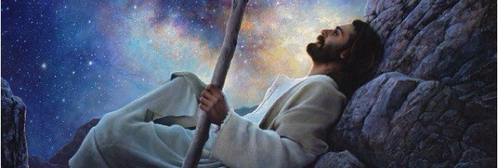
BETEN UND PREDIGEN
Mi, 10. Juli –
Das Geheimnis des Dienstes JESU
“In aller Frühe, als es noch dunkel war, stand Er auf, verließ das Haus und ging an einen einsamen Ort, um zu beten.” (Mark 1:35)
In besonderen Situationen verbrachte Er sogar ganze Nächte im Gebet: Lk . 6:12-13: “12 Es geschah aber in jenen Tagen, dass Er hinausging auf den Berg, um zu beten; und Er verharrte die Nacht hindurch im Gebet zu Gott. 13 Und als es Tag wurde, rief Er Seine Jünger zu Sich und erwählte aus ihnen zwölf, die Er auch Apostel nannte.“
Mt. 14:(21-)23: “Und nachdem Er die Menge entlassen hatte, stieg Er auf den Berg, um abseits zu beten; und als es Abend geworden war, war Er dort allein.“
Sollten wir nicht auch, wie JESUS, jeden Tag GOTT im Gebet suchen, um Seinen Willen zu erfahren? Werden wir Ihn in besonderen Situationen nicht besonders im Gebet suchen?

Slide 20
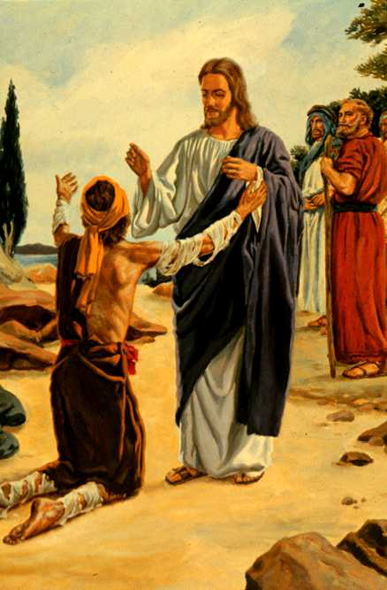
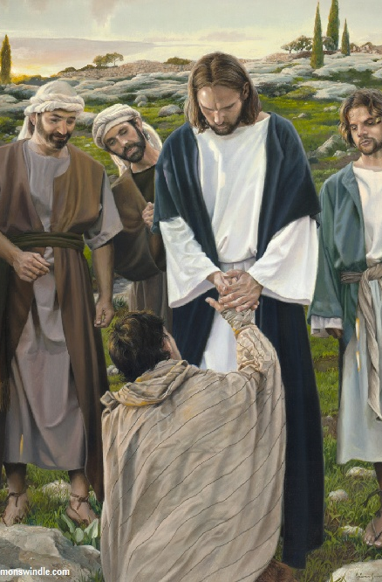
HEILUNG UND ACHTUNG VOR DEM GESETZ
Do, 11. Juli –
Kannst du ein Geheimnis wahren?
“»Hüte dich, jemandem etwas davon zu sagen! Gehe vielmehr hin, zeige dich dem Priester und bringe für deine Reinigung das Opfer dar, das Mose (3.Mo 13,49; 14,10) geboten hat, zum Zeugnis für sie!«.” (Mark 1:44)
Der Aussätzige, der aufgrund seiner Krankheit von jeglichem menschlichen Kontakt ausgeschlossen war, kniete vor Jesus nieder und bat um Heilung (3. Mo. 13:45; Mk. 1:40).
Vor den Augen der Menge tut JESUS etwas, das gegen das Gesetz verstößt: Er berührt den Aussätzigen und wird dadurch unrein.
Aber anstatt dass die Unreinheit des Aussätzigen auf Ihn übergreift, wird der Aussätzige von Jesus geheilt.
Wenn wir mit unseren Sünden und unserem Unrein-Sein zu JESUS kommen, wird Er sich nicht von uns entfernen. Er wird uns Vergebung und Heilung schenken und uns rein machen wie ER selbst rein ist!

Slide 21
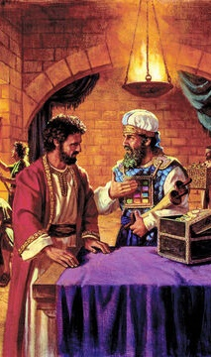
HEILUNG UND ACHTUNG VOR DEM GESETZ
Do, 11. Juli –
Kannst du ein Geheimnis wahren?
“»Hüte dich, jemandem etwas davon zu sagen! Gehe vielmehr hin, zeige dich dem Priester und bringe für deine Reinigung das Opfer dar, das Mose (3.Mose 13,49; 14,10) geboten hat, zum Zeugnis für sie!«.” (Mark 1:44)
Nachdem JESUS den Besessenen befreit hatte, gab Er diesem zwei Anweisungen mit einer zweifachen Absicht (Mk. 1:44)
“Zeige dich den Priestern!”
Er bewies Seine Achtung vor dem Gesetz.
Das gab den Priestern die Gelegenheit, Ihn als den Messias anzuerkennen.
Zu schweigen
Er verhinderte, dass die Priester gegen den Aussätzigen voreingenommen wären.
Er vermied es, falsche messianische Erwartungen in den Menschenmassen zu wecken!

Slide 22
“Das Leben des Heilandes auf Erden war nicht einfach. Aber er wurde nie müde, für die Rettung verlorener Menschen zu wirken. Er lebte ein selbstloses Leben von seiner Geburt an bis zu Seinem Tod. Er hat nicht versucht, sich von harter Arbeit und anstrengenden Reisen zu befreien. Er sagte, dass der Menschensohn "nicht gekommen ist, um sich bedienen zu lassen, sondern um zu dienen und Sein Leben hinzugeben, um viele Menschen zu erlösen.” Matthew 20:28.
Dies war das eine große Ziel Seines Lebens. Alles andere war dem untergeordnet. Den Willen Gottes zu tun und Sein Werk zu vollenden, war für Ihn wie Essen und Trinken. In all Seinem Wirken gab es keinen einzigen eigennützigen Gedanken."
E. G. White, Steps to Christ, (Schritte zu CHRISTUS), S. 77, (engl. Ausg.)

